Slide 1
Qualificar a atenção a saúde dos Idosos acamados e/ou restritos no domicílio, CMS Tia Alice, Rio de Janeiro - RJ
Andréia Lucatelli de Freitas
Orientadora: Louriele Soares Wachs

Slide 2
Introdução
Caracterização do município do Rio de Janeiro
6,3 milhões de habitantes (IBGE-2010)
Terceiro Estado mais populoso do Brasil
Segundo maior PIB do país e 30 maior do mundo
Composto por 160 bairros
Dividido em 07 subprefeituras e 10 áreas programáticas

Slide 3
Introdução
Caracterização da Unidade de Saúde
Localizado na zona urbana da cidade do Rio de Janeiro
Pertencente a AP. 3.2 (Grande Méier),
Administrado pela OSS (Organização Social de Saúde)
Composto por três equipes completas

Slide 4
Introdução
Importância da Ação Programática
Qualificar a atenção a saúde do idoso acamado e/ou restrito ao domicílio
Incentivar a participação familiar nos cuidados aos idosos
Promoção de saúde dos familiares/cuidadores

Slide 5
Introdução
Situação da Ação Programática antes da Intervenção
Os Atendimentos não eram pautados no protocolo do Ministério da Saúde
Déficit de ações específicas para o grupo em questão
Ausência de acompanhamento domiciliar pela saúde bucal
A Caderneta de Saúde da pessoa idosa não funcionava como um instrumento efetivo da atenção

Slide 6
objetivos
Melhorar a saúde dos idosos acamados e/ou restritos ao domicílio
Ampliar a cobertura de acompanhamento
Promoção da saúde e prevenção de doenças dos familiares
Mapear os idosos em situação de risco
Qualificar o atendimento domiciliar
Melhorar os registros das informações

Slide 7
Ações Realizadas
Capacitação profissional baseado no protocolo do MS
Rastreamento para HAS/DM
Realização de exame apropriado,
Utilização do NASF
Distribuição da caderneta de Saúde da Pessoa Idosa.
Aplicação da avaliação multidimensional rápida

Slide 8
Ações Realizadas
Identificação de risco de morbimortalidade e fragilização na velhice
Avaliação da rede social
Atualização do cartão vacina
Avaliação domiciliar odontológica
Orientação nutricional para hábitos alimentares saudáveis

Slide 9
Ações Realizadas Familiares/ Cuidadores
Atualização do cartão vacinal,
Orientação ao exame papanicolau e mamografia,
Acompanhamento de pré-natal e puericultura,
Acompanhamento para HAS/DM,
Alimentação saudável,
Avaliação de risco e vulnerabilidade.

Slide 10
Logística
Desenvolvido no período de 4 meses (Out/Jan-12/13)
Participaram do estudo 34 idosos
Acompanhamento pelo programa de Atenção Domiciliar mensal
Instrumentos - caderneta de Saúde da Pessoa Idosa e planilha em Excel

Slide 11
Resultados

Slide 12
Ampliar em 80% a cobertura de atenção a saúde dos idosos acamados e/ou restritos ao domicílio

Slide 13
Capacitar 80% dos profissionais no atendimento à pessoa idosa acamada e/ou restrita ao domicílio de acordo com o protocolo adotado na ESF

Slide 14
Realizar Avaliação Multidimensional Rápida em 80% dos idosos acamados e/ou restritos ao domicílio

Slide 15
Utilizar o NASF quando necessário, como apoio matricial para atendimento domiciliar em 50% dos idosos acamados e/ou restritos ao domicílio.

Slide 16
Identificar 80% dos idosos acamados e/ou restritos ao domicílio com maior risco de morbimortalidade

Slide 17
Investigar em 80% a presença de indicadores de fragilização nos idosos acamados e/ou restritos ao domicílio

Slide 18
Garantir avaliação odontológica a 50% dos idosos acamados e/ou restritos ao domicílio

Slide 19
Investigar em 50% dos familiares e/ou cuidadores que residem com os idosos acamados e/ou restritos ao domicílio quanto ao recebimento de orientações sobre a importância das vacinas

Slide 20
Investigar em 50% idosos acamados e/ou restritos ao domicílio em que as mulheres receberam orientação sobre a importância da realização do exame detecção precoce dos cânceres de colo uterino e mama

Slide 21
Importância da intervenção
Comunidade
Fortalecimento do vínculo
Conscientização dos direitos dos idosos
Equipe
Capacitação profissional
Resgate de protocolo
Serviço
Organização e monitoramento das ações
Acolhimento do núcleo familiar
Integração da equipe
Consolidação da interconsulta
Mudança no processo de trabalho
Qualificação da assistência

Slide 22
Reflexão Crítica Expectativas Iniciais
O cumprimento dos quatros eixos pedagógicos foram essenciais para o monitoramento e qualificação da prática clínica, superando as expectativas dia a dia

Slide 23
Significado do Curso para a prática profissional
Proporcionou o resgate do olhar holístico em todos os ciclos de vida
Contribuiu para o amadurecimento profissional
Consolidou o trabalho multiprofissional
Fortaleceu o vínculo entre as equipes

Slide 24
Aprendizados mais importantes
Ampliou o universo de atuação dentro da ESF
Utilização dos instrumentos que nortearam a viabilização da implementação das ações
Avaliação do impacto da intervenção para comunidade, gestores e equipe de saúde de saúde

Slide 25
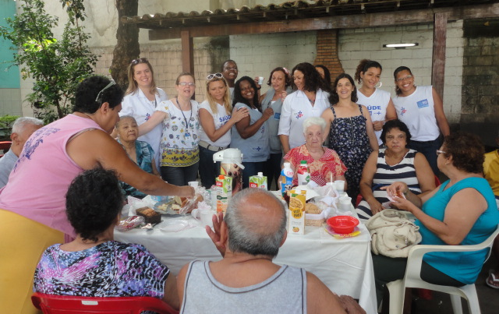
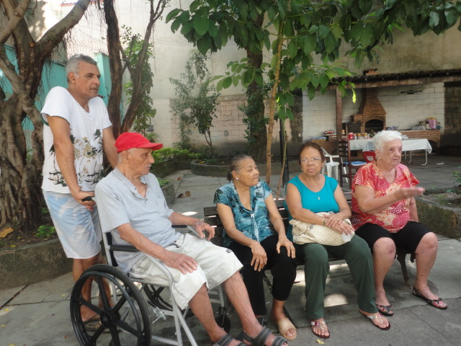
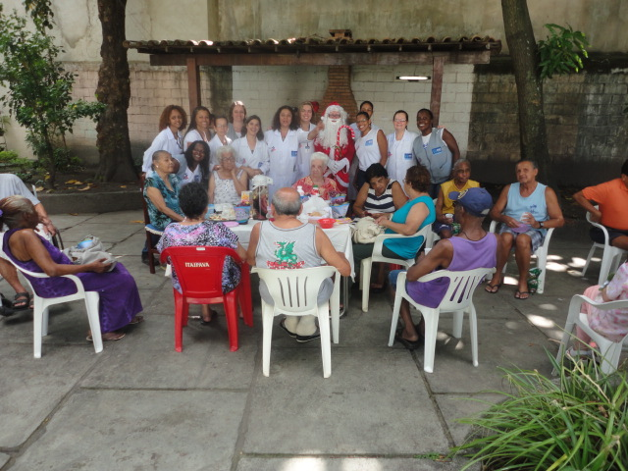

Slide 26
